Slide 1

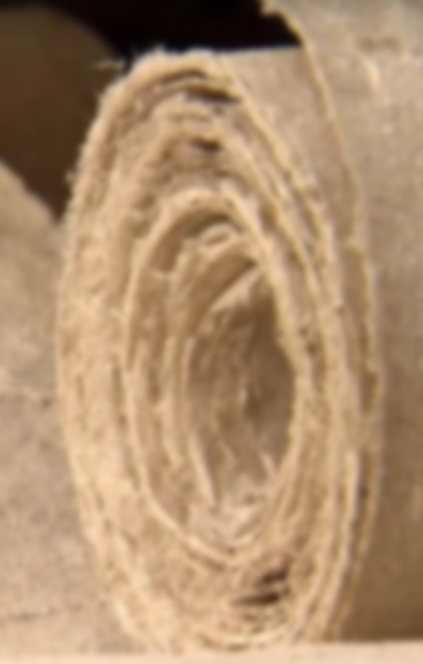
Экологически чистая бумага из опавшей листвы
Кузбасский ГАУ
Ромашко Максим, Вахний Денис, Пикулина Марина

Slide 2


Актуальность проекта
В нашем городе имелась проблема, требовалось найти способ утилизировать опавшую листву на кладбищах, мы развивали различные идеи по утилизации и пришли к тому, что из листвы можно создавать бумагу, которая имеет как практическое, так и декоративное значение. Сейчас целевой аудиторией проекта выступает наш Университет.
В дальнейшем планируется развивать данную технологию и в других регионах нашей страны, эту технологию можно продавать как другим аграрным вузам, так и коммерческим организациям.

Slide 3
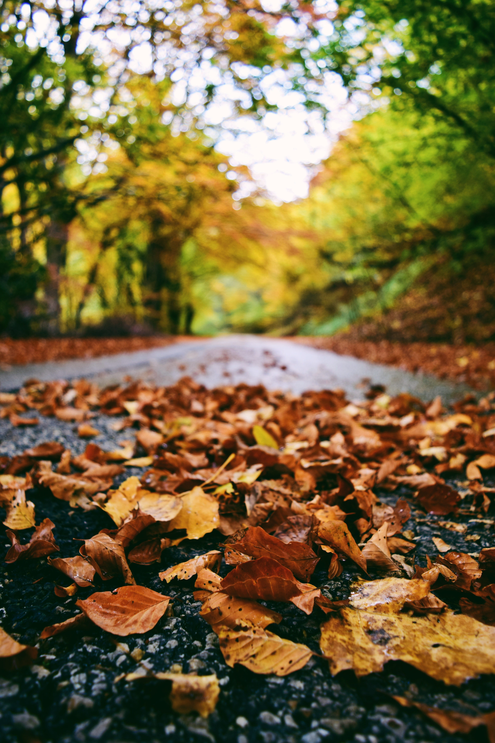
Проблема
Нашими потребителями являются городские службы, студенты аграрных вузов, аграрные вузы, цветочные магазины, экологически активные группы. Мы столкнулись с проблемой отсутствия выгодной реализации собранных листьев. Потенциально полезный ресурс - листья невыгодно утилизируется, не используется повторно. То, что люди не используют такой полезный сезонный ресурс – хорошая возможность для развития малого, а впоследствии и крупного бизнеса.
  Другие варианты представляют собой обыкновенную сборку листвы, без дальнейшего использования собранного ресурса. Если же и присутствуют другие варианты, они мало развиты и конечный продукт переработки не используется в декоративных и прикладных целях.

Slide 4

Решение
Бумага из листьев – проект, позволяющий нашему, а в дальнейшем и другим аграрным вузам производить эффективную утилизацию и использование опавшей листвы. Наша бумага представляет собой смесь различной листвы и экологически безопасные химикаты, которые не вредят окружающей среде. Бумага в основном является декоративной, имеет уникальные свойства в виде особого цвета, различных природных, осенних запахов, которые создаются посредством добавления разных видов листвы

Slide 5
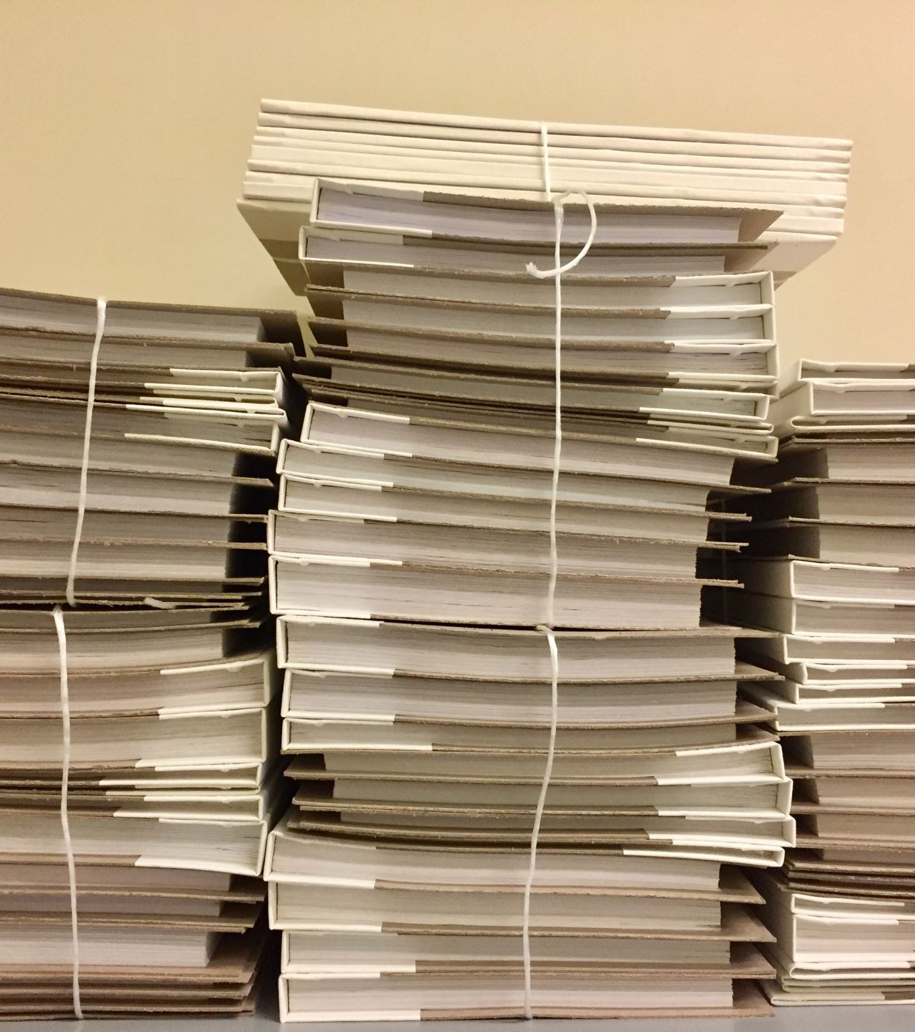
Рынок
Переработка листвы может предложить не только бумагу, но и при дополнении технологии – пакеты, открытки и другие бумажные изделия. Наша бумага найдёт своё месте на рынке флористики, мерча нашего университета. Из нашей бумаги так же можно производить картон, а впоследствии подарочные коробки. Сегодня все больше потребителей заботятся о природе и предпочитают экологически чистые продукты. Наша бумага представляет собой природный продукт, соответствующий этим требованиям. Не совсем прямыми, но конкурентами выступают производители бумаги и производители открыток ручной работы

Slide 6
Бизнес-модель
Мы планируем использовать стратегии устойчивого развития и экомаркетинга. Всё это будет делаться для привлечения внимания к нашей продукции. Наш контент, который мы производим может набирать популярность благодаря эффекту сарафанного радио, так же с помощью медиа нашего университета. Когда наш проект закроет потребность муниципальных органов, а следовательно и Вуза, технология создания такой бумаги может быть запатентована и продаваться коммерческим организациям. Зарабатывать мы планируем на продаже технологии, финансировании университета.

Slide 7
Финансовый план проекта
Проект требует минимальное количество расходов, сбор может осуществляться как силами студентов-волонтёров, так и с помощью муниципальных органов. Затраты в основном идут лишь на дополнительные материалы и ёмкости (к примеру посуда будет стоить от 260-1850р, а вода с учетом коммунальных платежей где-то 200-300₽) для создания продукта. Современное оборудование потребуется только в случае успешной реализации проекта. В итоге на реализацию проекта понадобится ≈2150₽ на тару и воду, Также для ароматизации в состав бумаги можно добавит эфирные масла, которые в аптеках возможно приобрести минимум за 63₽ и максимум за 1130₽, что в результате затраты выйдут ≈3280₽
Стоимость товара:
А6 - 100₽
А5 – 200₽
А4 - 400₽
Нашими конкурентами является компания Svetocopy которая создала эко бумагу из полубеленой целлюлозы и отличается натуральным белым цветом благодаря применению специального количества отбеливающих веществ, их цена за пачку 500листов составляет 626₽

Slide 8
Текущие результаты
Мы изготовили прототипы нашего продукта, сейчас ведётся разработка более экологичной и экономной формулы. Мы имеем серьёзные намерения развивать наш проект, так как он полезен не только для окружающей среды, но и для городского управления. Мы стараемся найти чёткую целевую аудиторию, потребности которой мы можем закрыть, на данный момент имеется несколько вариантов и все они весьма перспективны для нашей деятельности
*ТУТ ФОТКА БУМАГИ ОТ МАКСИМА

Slide 9
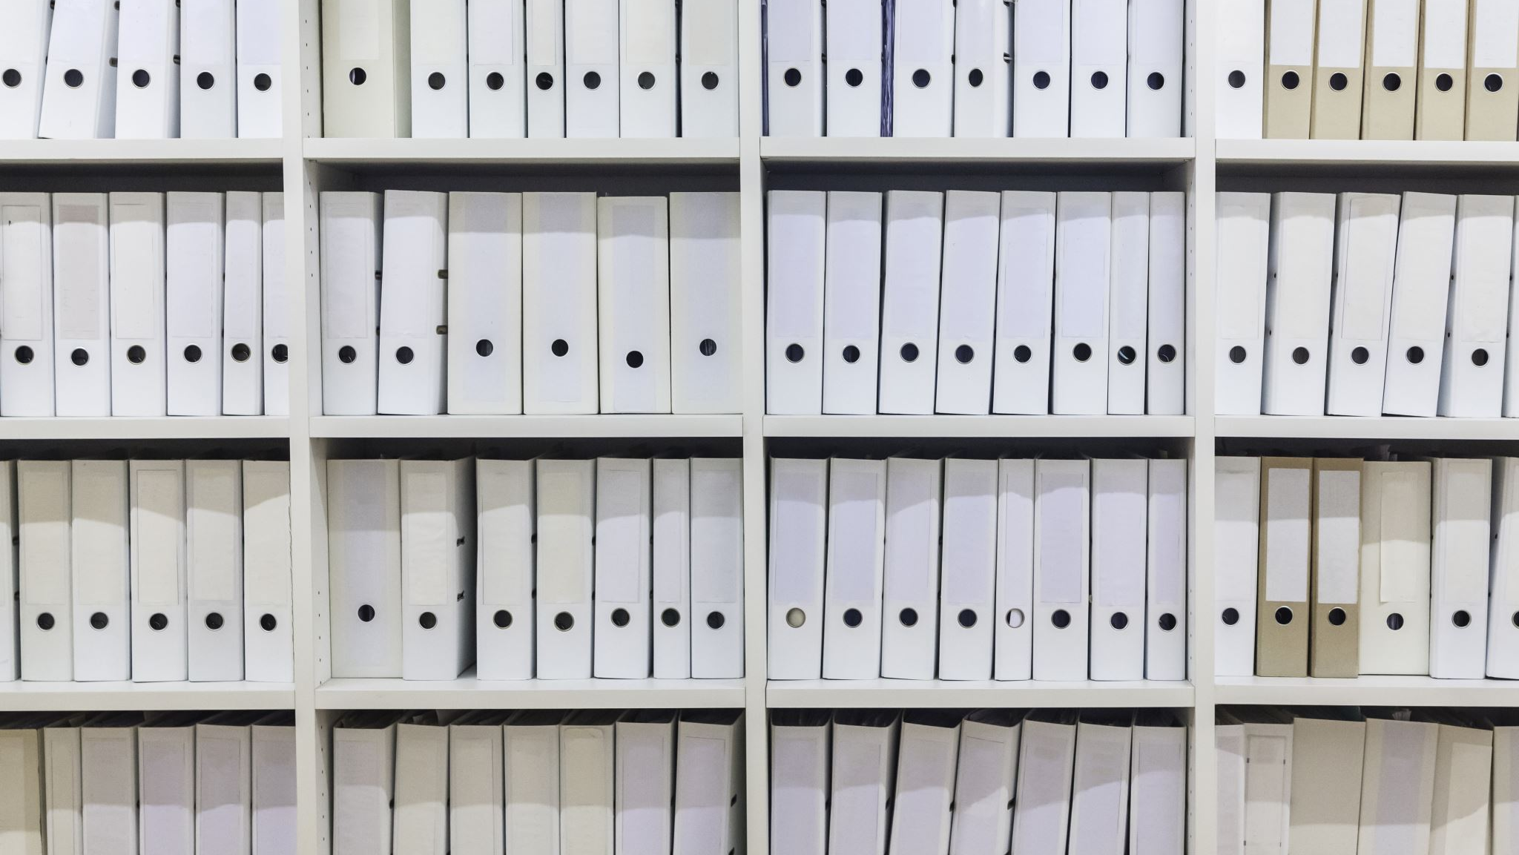
Планы развития
Мы планируем выйти на уровень выше муниципального, продавать технологию, организовывать производство и в других аграрных вузах.

Slide 10
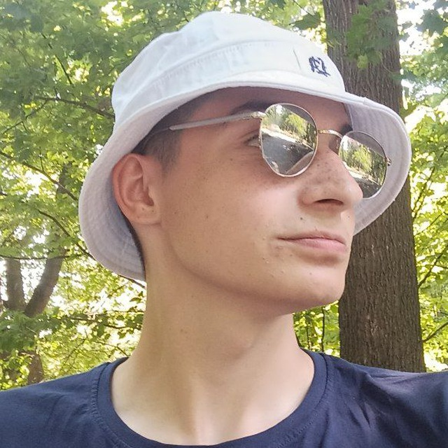
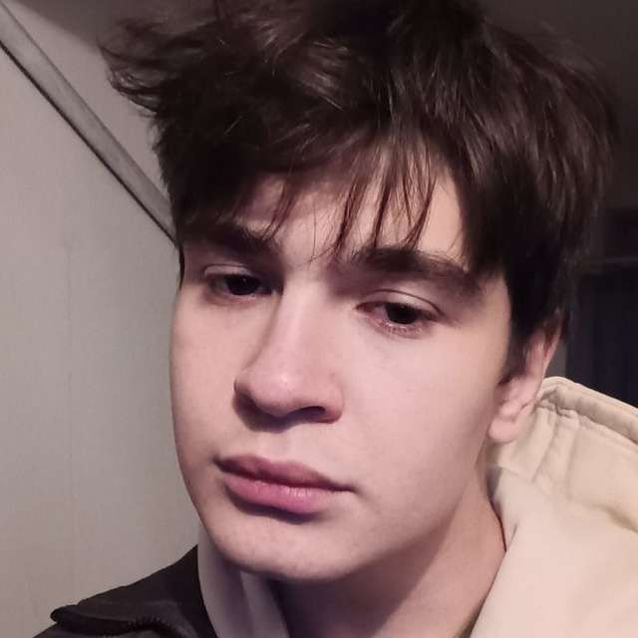
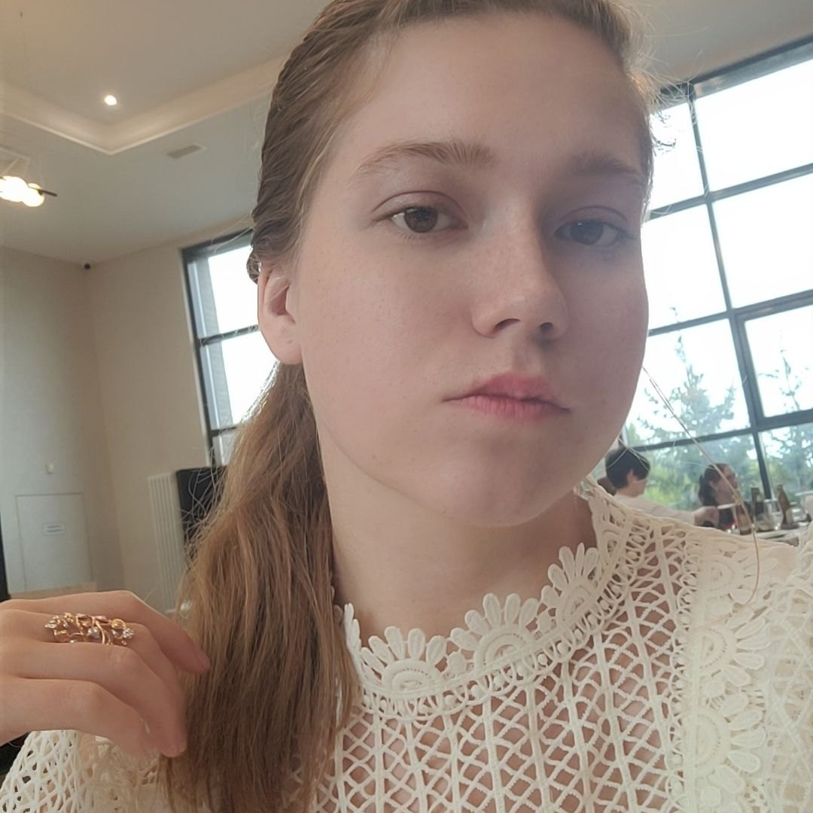
Команда
Ромашко Максим
Вахний Денис
Пикулина Марина
Идейный и технический специалист
Руководитель проекта, создатель бизнес модели
Исследование маркетинга, анализ существующего рынка и подсчёт расходов

Slide 11
Контакты
Телефон
email
+7 (960) 916-74-23
Kogarasamaru230704@gmail.com

